Slide 1


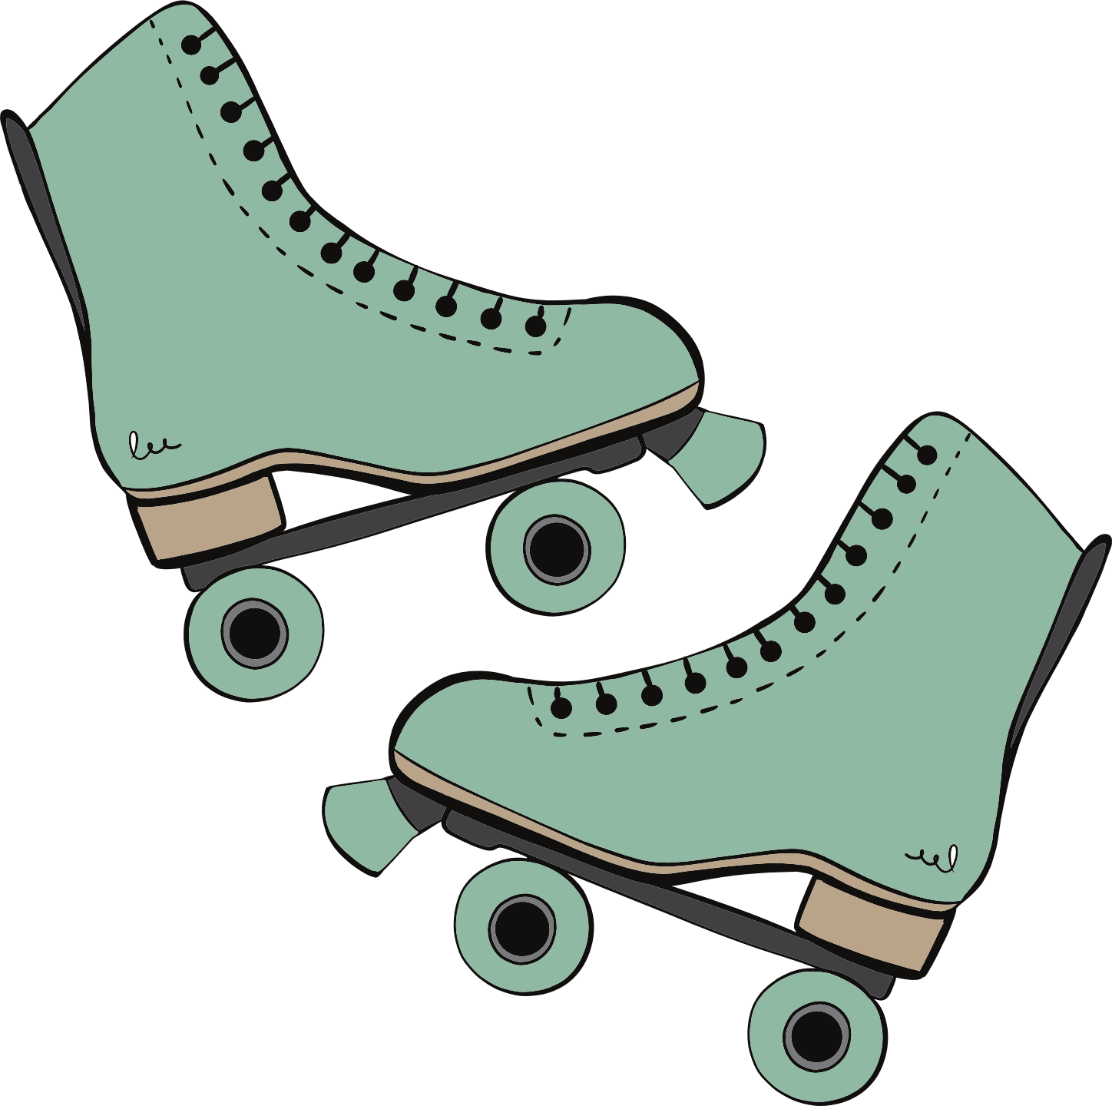


FRANÇAIS
MISSION 8
Zoufff!
juf Julie
@jullie_juf

Slide 2



dag 1
QUELLE DATE SOMMES-NOUS?
Le calendrier!
Quel temps fait-il?
juf Julie
@jullie_juf

Slide 3



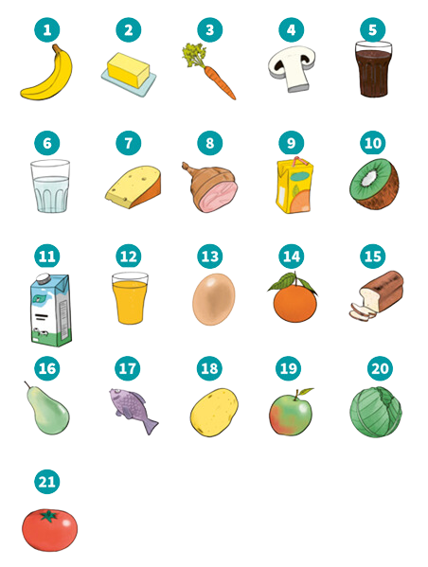

MISSION 8
dag 1
Lisez les mots!
une banane
le beurre
une carotte
un champignon
un coca
l’ eau
le fromage
een banaan
de boter
een wortel
een paddenstoel
een cola
het water
de kaas
juf Julie
@jullie_juf

Slide 4

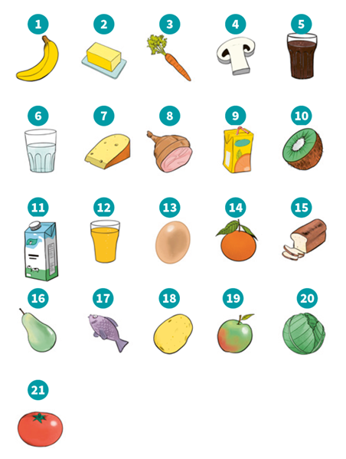


dag 1
juf Julie
@jullie_juf

Slide 5
juf Julie
@jullie_juf

Slide 6
dag 2
QUELLE DATE SOMMES-NOUS?
Le calendrier!
Quel temps fait-il?
juf Julie
@jullie_juf

Slide 7


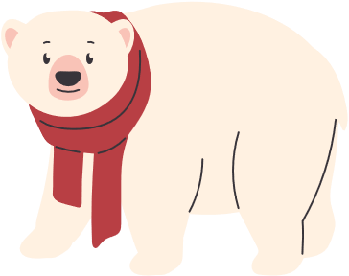
dag 2
MISSION 8
revision
une banane
le beurre
une carotte
un champignon
un coca
l’ eau
le fromage
juf Julie
@jullie_juf

Slide 8
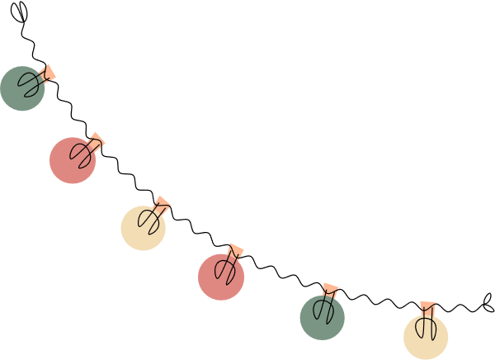

revision
dag 2
juf Julie
@jullie_juf

Slide 9
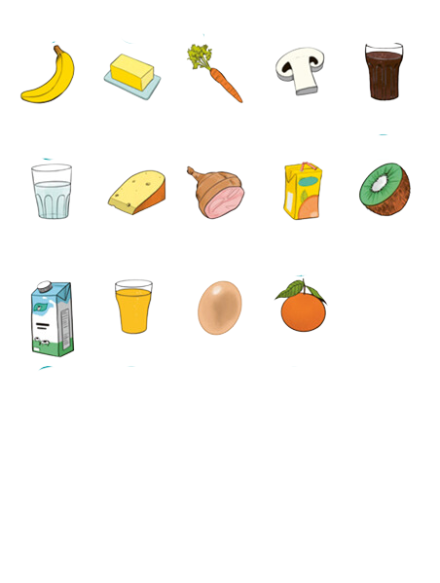
MISSION 8
dag 2
Lisez les mots!
le jambon
un jus de fruit(s)
un kiwi
le lait
une limonade
un œuf
une orange
de ham
een fruitsap
een kiwi
de melk
een limonade
een ei
een sinaasappel
juf Julie
@jullie_juf

Slide 10
dag 2
juf Julie
@jullie_juf

Slide 11
juf Julie
@jullie_juf

Slide 12
dag 3
QUELLE DATE SOMMES-NOUS?
Le calendrier!
Quel temps fait-il?
juf Julie
@jullie_juf

Slide 13
dag 3
MISSION 8
revision
une banane
le beurre
une carotte
un champignon
un coca
l’ eau
le fromage
le jambon
un jus de fruit(s)
un kiwi
le lait
une limonade
un œuf
une orange
juf Julie
@jullie_juf

Slide 14
revision
dag 3
juf Julie
@jullie_juf

Slide 15
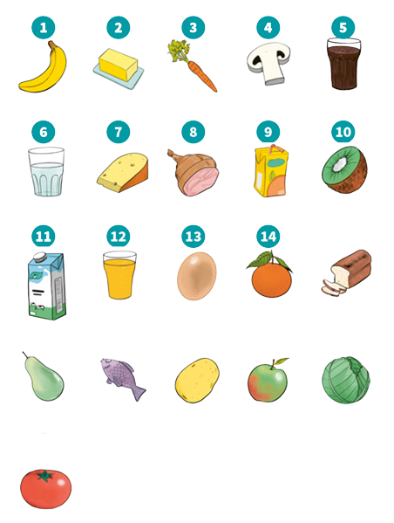
MISSION 8
dag 3
Lisez les mots!
un pain
une poire
le poisson
une pomme de terre
une pomme
une salade
une tomate
een brood
een peer
de vis
een aardappel
een appel
een sla, salade
een tomaat
juf Julie
@jullie_juf

Slide 16
dag 3
juf Julie
@jullie_juf

Slide 17
juf Julie
@jullie_juf

Slide 18
dag 4
QUELLE DATE SOMMES-NOUS?
Le calendrier!
Quel temps fait-il?
juf Julie
@jullie_juf

Slide 19
dag 4
MISSION 8
revision
une banane
le beurre
une carotte
un champignon
un coca
l’ eau
le fromage
le jambon
un jus de fruit(s)
un kiwi
le lait
une limonade
un œuf
une orange
un pain
une poire
le poisson
une pomme de terre
une pomme
une salade
une tomate
juf Julie
@jullie_juf

Slide 20
revision
dag 4
juf Julie
@jullie_juf

Slide 21
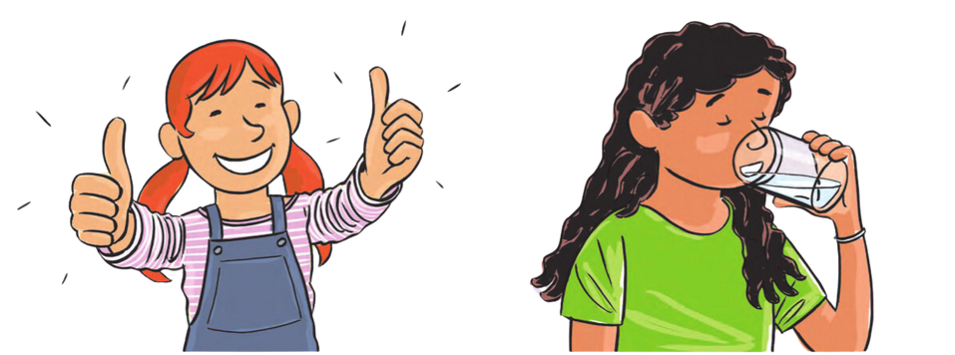
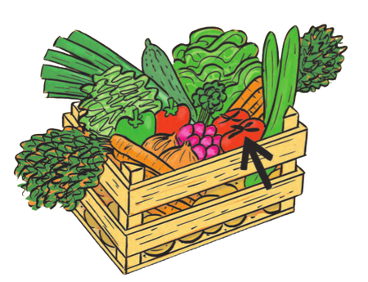
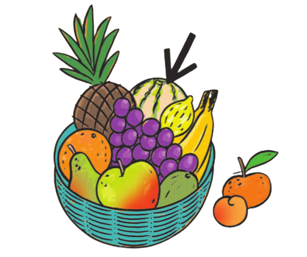
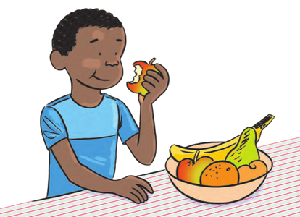
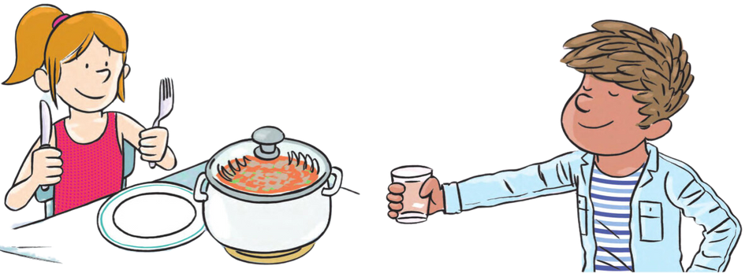
MISSION 8
dag 4
Lisez les mots!
boire
bon, bonne
un fruit
j’ai faim
j’ai soif
un légume
manger
drinken
goed
een stuk fruit
ik heb honger
ik heb dorst
een groente
eten
juf Julie
@jullie_juf

Slide 22
dag 4
juf Julie
@jullie_juf

Slide 23
juf Julie
@jullie_juf

Slide 24
dag 5
QUELLE DATE SOMMES-NOUS?
Le calendrier!
Quel temps fait-il?
juf Julie
@jullie_juf

Slide 25
dag 5
MISSION 8
revision
une banane
le beurre
une carotte
un champignon
un coca
l’ eau
le fromage
le jambon
un jus de fruit(s)
un kiwi
le lait
une limonade
un œuf
une orange
un pain
une poire
le poisson
une pomme de terre
une pomme
une salade
une tomate
juf Julie
@jullie_juf

Slide 26
dag 5
MISSION 8
revision
boire
bon, bonne
un fruit
j’ai faim
j’ai soif
un légume
manger
juf Julie
@jullie_juf

Slide 27
revision
dag 5
juf Julie
@jullie_juf

Slide 28
revision
dag 5
juf Julie
@jullie_juf

Slide 29
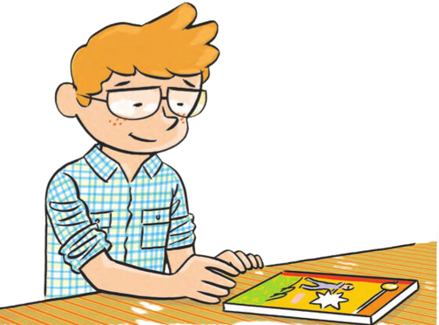


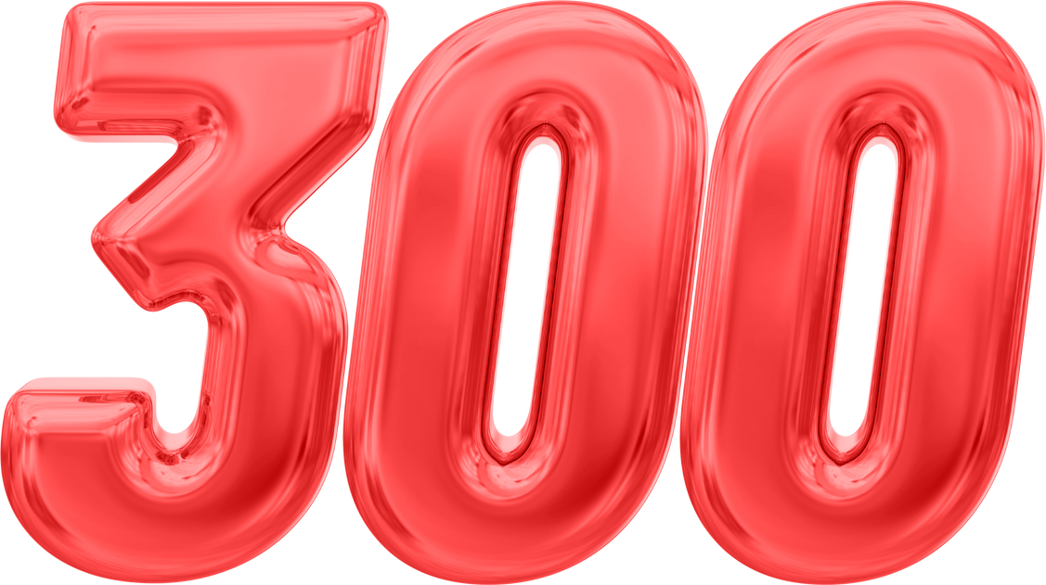


MISSION 8
dag 5
Lisez les mots!
prendre
je prends
cent
deux-cent
trois-cent
mille
un million
nemen
Ik neem
honderd
tweehonderd
driehonderd
duizend
1 miljoen
juf Julie
@jullie_juf

Slide 30
dag 5
juf Julie
@jullie_juf

Slide 31
juf Julie
@jullie_juf

Slide 32
MISSION 8
revision
une banane
le beurre
une carotte
un champignon
un coca
l’ eau
le fromage
le jambon
un jus de fruit(s)
un kiwi
le lait
une limonade
un œuf
une orange
un pain
une poire
le poisson
une pomme de terre
une pomme
une salade
une tomate
juf Julie
@jullie_juf

Slide 33
MISSION 8
revision
boire
bon, bonne
un fruit
j’ai faim
j’ai soif
un légume
manger
prendre
je prends
cent
deux-cent
trois-cent
mille
un million
juf Julie
@jullie_juf

Slide 34
revision
juf Julie
@jullie_juf

Slide 35
revision
juf Julie
@jullie_juf

Slide 36
juf Julie
@jullie_juf

